Slide 1
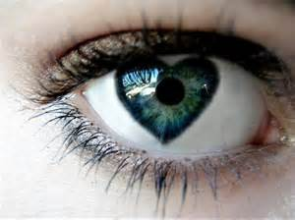

REFLEXION
SUR
LA GENTILLESSE

Slide 2
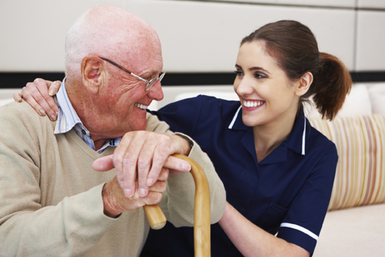
La gentillesse est l'intelligence du cœur, un état d'esprit
En la croyance des valeurs humaines, des qualités de cœur
Spontanée et généreuse, une personne gentille est prête
A épauler son prochain, c'est naturellement normal
Elle est source d'empathie, de tolérance, d'indulgence
Toutes ces qualités n'en font pas une naïve ou une sotte

Slide 3
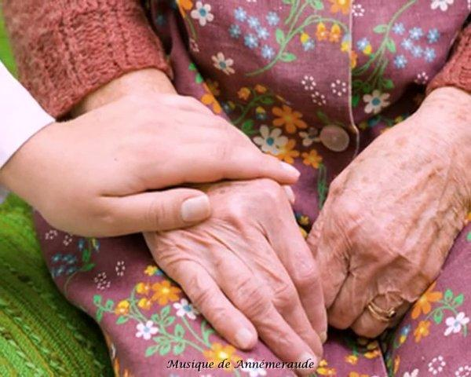
La gentillesse dans le bon sens du terme, est une personne
Qui charme en son aisance, et sa puissance de raisonnement
Beaucoup sont en osmose avec elle, en lui donnant raison
Mais attention aux méchants qui n'aiment pas les gentils

Slide 4
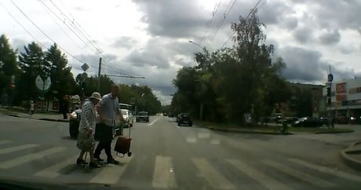
Il y a une autre facette de la gentillesse, dans le profit
A vous soumettre à son autorité, ces personnes cyniques
Sont des pervers narcissiques, pensant que vous êtes crédules
Si vous leur tenez tête , ils vous feront vivre alors un enfer
Par » sous-estime de soi, » en la crainte de ne pas être aimés

Slide 5
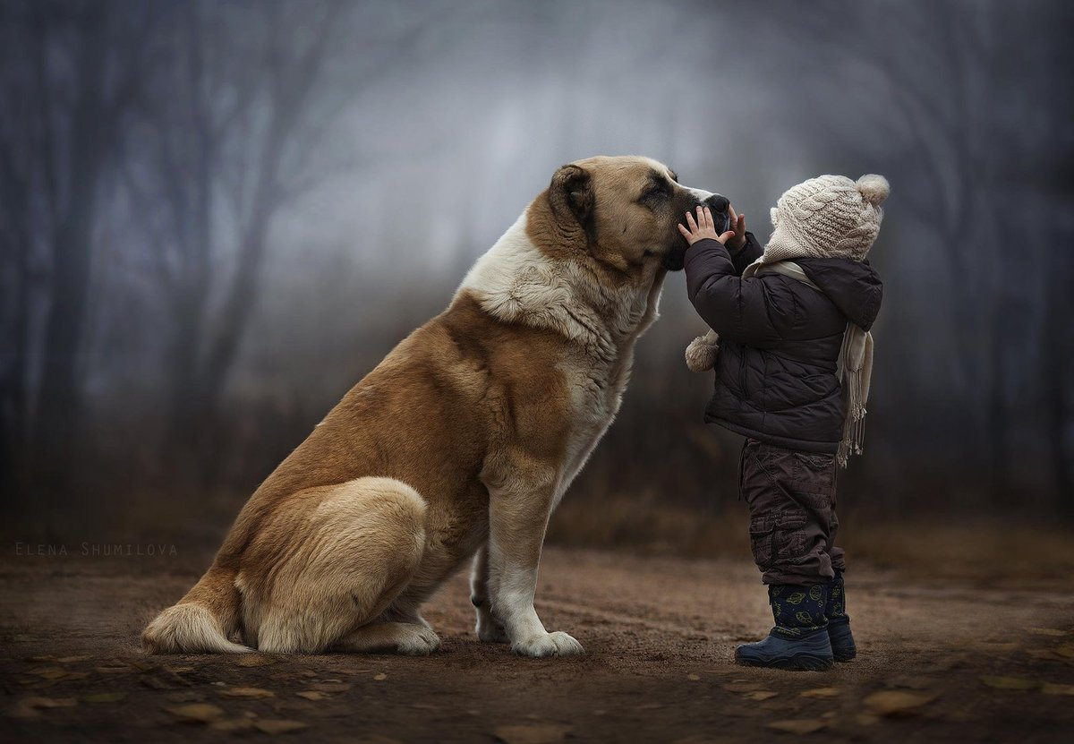
Également le profit pour vous soutirer quelque argent
Parfois on peut confondre s'épancher et tirer de l'intérêt
En se faisant plaindre de mal chance, soyez très vigilants
Une personne honnête se sentira humiliée en éludant
Le sujet, les fallacieux vous diront non en tendant la main
Mais aussi et surtout les manipulateurs sans vergogne

Slide 6
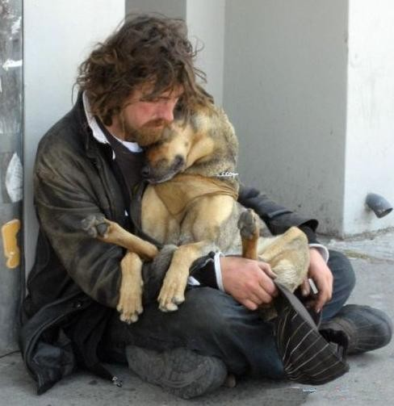
Il y a surtout les faux gentils, ceux qui vous nuisent
Les faux-culs , les hypocrites, tous ces mielleux
Par jalousie, leurs médisances disant détenir vérité
Jusqu'à faire douter de votre honnête et sincérité
Ne vous y laissez pas prendre, seule la personne
Concernée détient l'entière vérité, soyez en seul juge

Slide 7
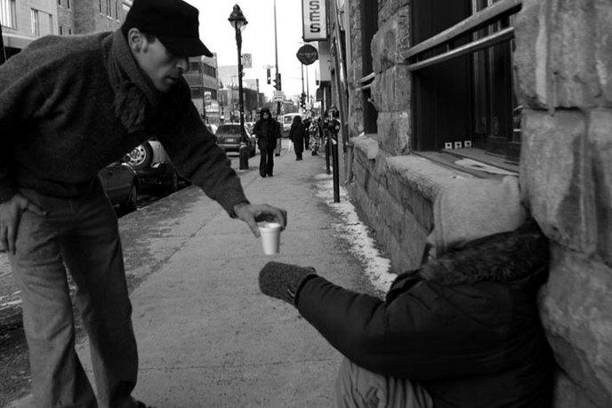
La gentillesse est une certaine philosophie de la vie
Elle apporte du bien être à tous ceux qui la témoignent
Ainsi qu'à ceux qui la reçoivent, par la bienveillance
De non indifférence dans le respect de ses congénères

Slide 8
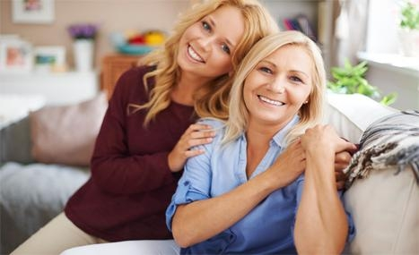
Soyez gentils naturellement, mais soyez prudents
Laissez le temps au temps, pour faire la différence
Entre un vrai ou faux gentil, ne faisons surtout pas
Une généralité au risque de blesser un être gentil

Slide 9
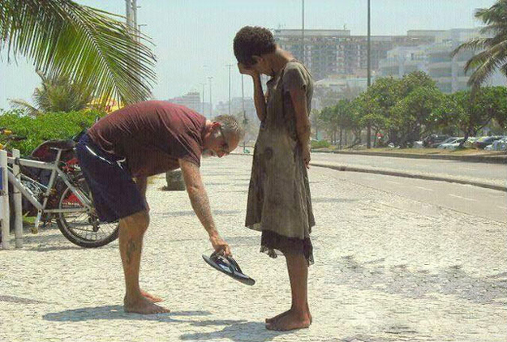
Attention qu'en vous vous adressez à une femme
Messieurs" Vous êtes gentille" au lieu de lui dire
"Vous avez de la gentillesse" il peut y avoir méprise
Avec, quelconque, idiote, et avoir de la compassion
L'un n'empêche pas l'autre, mais peut- être mal perçu
CHRYS@CK
CECI N’ ENGAGE QUE MOI SANS PRETENTION DE VOULOIR DONNER DES LECONS

Slide 10

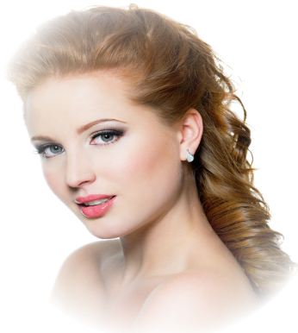
CREATION CHRYSANGE
Texte chrys@ck
Merci de respecter
Mes droits d’auteur
YO SOY SOLO UNA MUJER –ERNESTO CORTAZA
http://poetessechrys.vip-blog.com/

